Slide 1
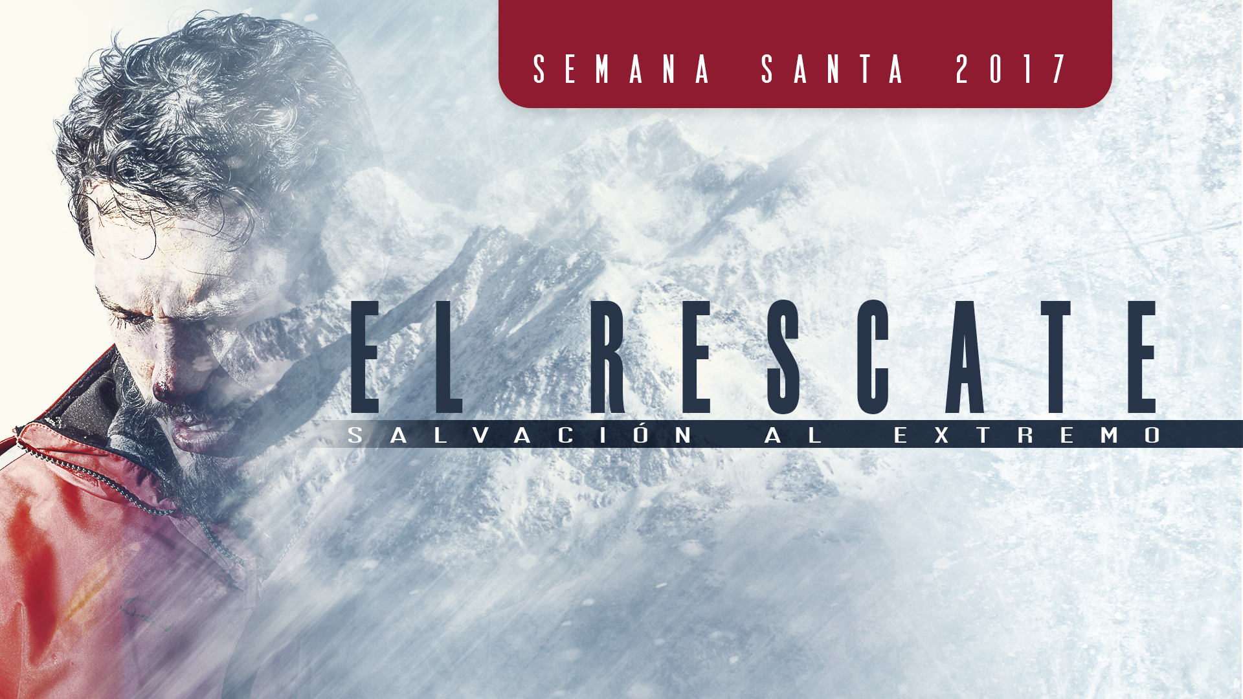

Slide 2


Slide 3

“Del árbol del conocimiento del bien y del
mal no deberás comer. El día que de él comas,
ciertamente morirás” (Génesis 2:17, NVI).

Slide 4
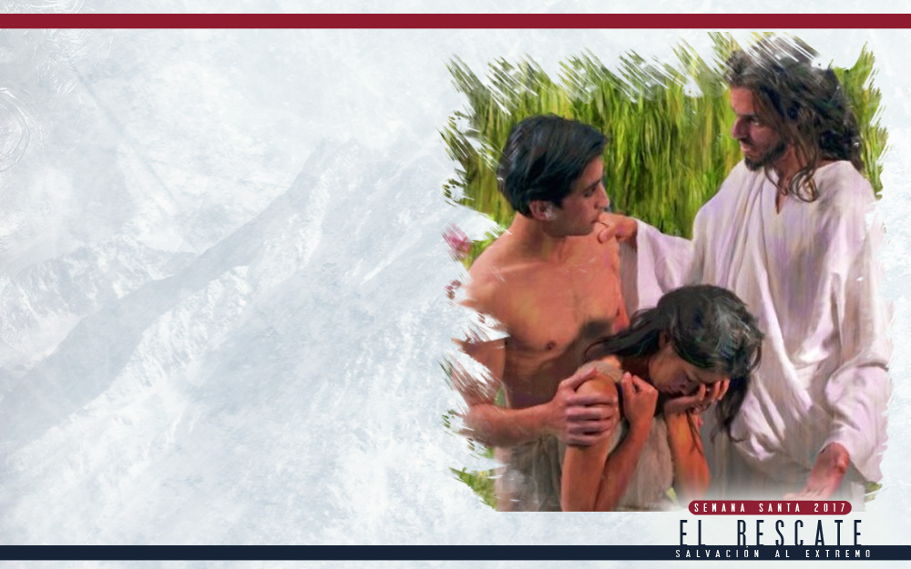
Como agente moral libre, el ser humano debería disfrutar de libertad
con responsabilidad. Desgraciadamente, Adán y Eva no usaron bien su
libertad y actuaron con total irresponsabilidad cuando debieron tomar
una decisión.

Slide 5

EL ORIGEN DEL PECADO

Slide 6
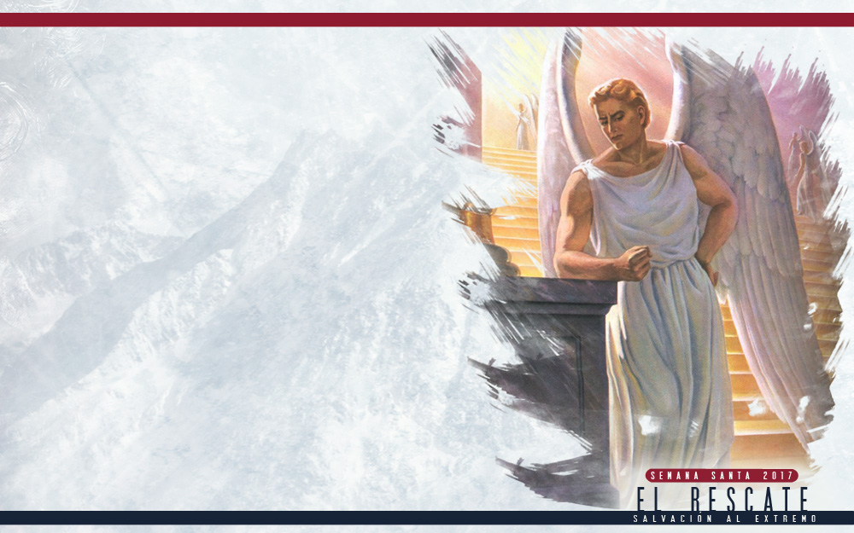
Según el relato bíblico, el pecado se originó en el mundo angélico.
Lucifer, un ser muy exaltado entre los ángeles, se volvió orgulloso
(Ezequiel 28:17; 1 Timoteo 3:6).

Slide 7
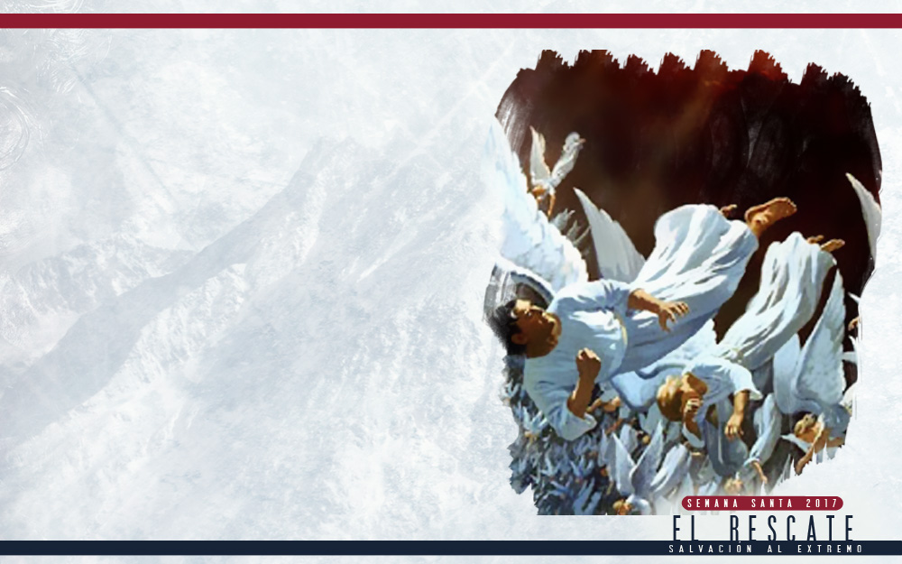
El conflicto celestial de ahí resultante finalizó cuando Lucifer, ahora conocido como Satanás, el adversario, fue expulsado del Cielo junto con sus ángeles
(Apocalipsis 12:4, 7-9).

Slide 8
LA ENTRADA DEL PECADO EN NUESTRO PLANETA

Slide 9
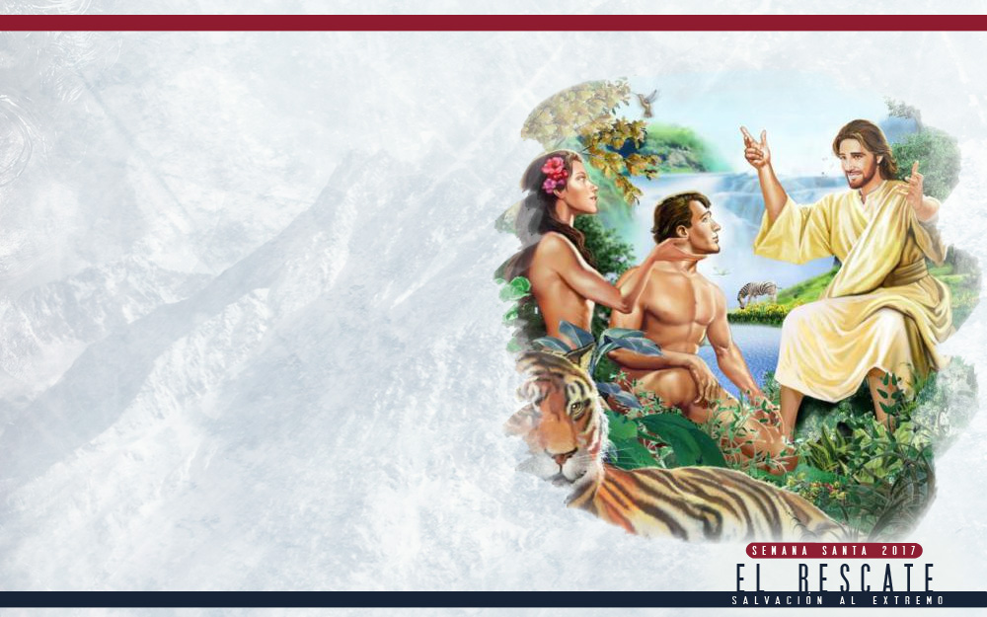
Antes del pecado había perfecta armonía entre la criatura y el Creador, lo que implicaba subordinación libre; la razón humana estaba sujeta a Dios. Además de eso, la voluntad estaba sujeta a la razón; los afectos y
apetitos eran controlados por la voluntad. No había rebelión, desproporción, desequilibrio.

Slide 10
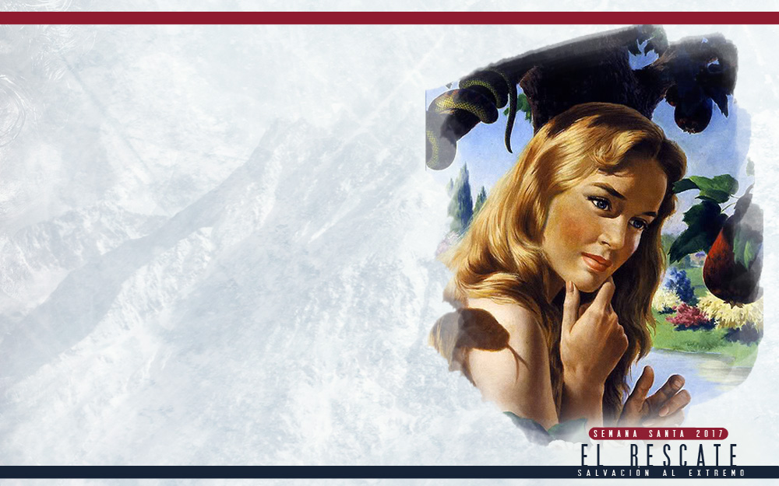
Como el ser humano era libre, podría elegir qué camino seguir. Y la elección de Adán y Eva fue desastrosa. El relato de Génesis 3 señala por lo menos cuatro consecuencias inmediatas de la desobediencia de Adán y Eva:

Slide 11
1
Un sentido inmediato y dominante de culpa y de vergüenza;
Debido a la culpa, la pareja se esforzó para ocultarse de la presencia de Dios, reconociendo su desobediencia deliberada;
2

Slide 12
3
La denuncia y la ejecución inmediata del juicio de Dios sobre la serpiente, sobre el hombre y la mujer.
4
La expulsión de la pareja del jardín del Edén y la prohibición de acercarse al Árbol de la Vida.

Slide 13
En relación a la entrada del pecado en la historia humana, la Biblia enseña que éste comenzó con la transgresión de Adán en el Jardín del
Edén y, por lo tanto, con un acto perfectamente voluntario de parte del ser humano.

Slide 14
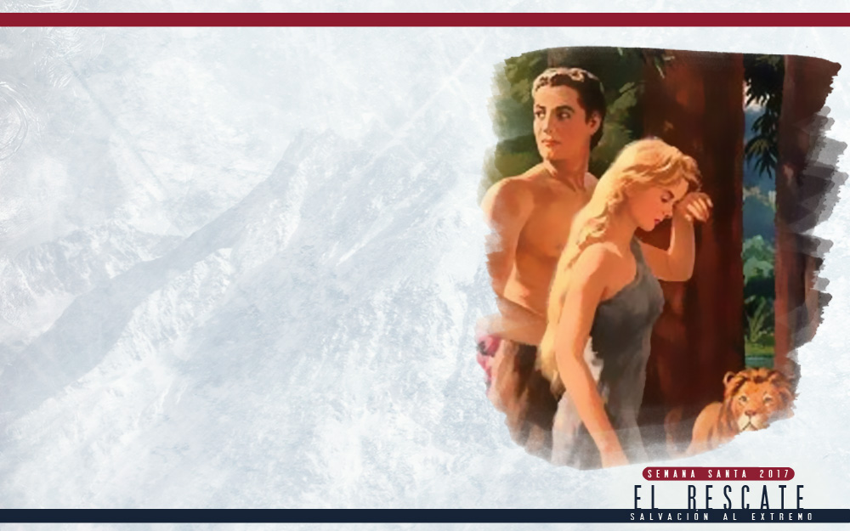
Desafortunadamente, Adán y Eva confiaron más en sus sentimientos que en la palabra de Dios. De ese modo rompieron su dependencia de Dios,
cayeron de su elevada posición y se sumergieron en el pecado.

Slide 15
¿QUÉ ES EL PECADO?

Slide 16

Una de las definiciones clásicas del pecado se encuentra en 1 Juan 3:4: “El pecado es transgresión de la ley” (NVI). Sin embargo, la Biblia usa diversos vocablos para referirse al pecado y muestra así su diversidad de
significados.

Slide 17
Algo terrible, temible, malo (Génesis 28:17), denota algo nociva o perjudicial;
Maldad (Éxodo 2:13), usado en el sentido de una culpa moral que resulta de una vida sin reglas;
Errar el camino, errar al blanco (Jueces 20:16; Job 5:24; Proverbios 8:36), que incluye el concepto de cometer un error deliberadamente, a propósito y no meramente como engaño inocente, ingenuo;

Slide 18
Iniquidad (1 Samuel 3:13), que significa culpa y tiene la connotación de deshonestidad y de apartarse intencionalmente de la justicia de Dios;
Mal (Romanos 13:3), denotando el mal moral o mal físico;
Impiedad (Romanos 1:18), que denota una culpa que es merecedora de la muerte;
Injusticia (1 Corintios 6:9), que se refiere a cualquier comportamiento injusto, en sentido amplio;
Transgresión (1 Timoteo 1:9), que significa incumplimiento de la ley;

Slide 19
A partir de las afirmaciones previas, podemos concluir lo siguiente:
Pecado es básicamente desobediencia a Dios;
Pecado involucra no solo la omisión negativa del bien, sino principalmente la aceptación positiva del mal.
En última instancia, el pecado es una rebelión contra Dios, que lleva a la desobediencia de sus patrones y normas.

Slide 20
PECADO
El es todo
lo que es al
de .
CONTRARIO
CARÁCTER
DIOS

Slide 21
¿TENEMOS ESPERANZA?

Slide 22
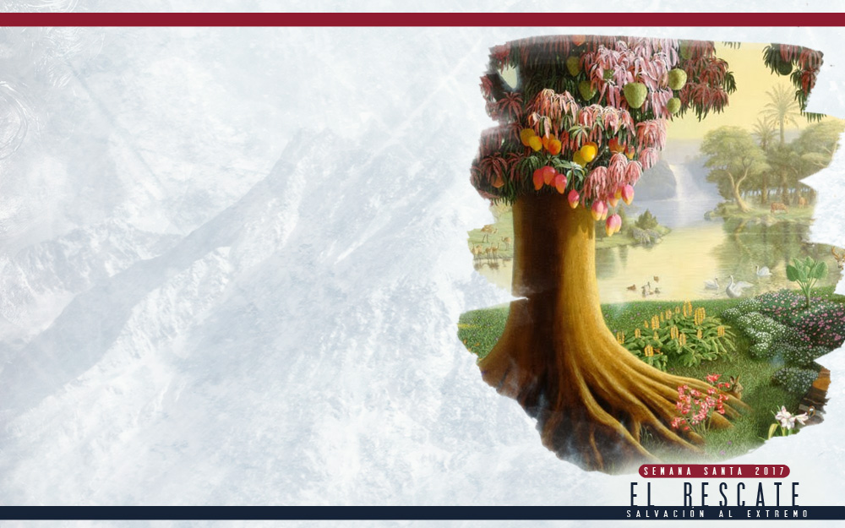
Somos pecadores, es verdad. Pero no estamos solos. Por eso, no necesitamos
desesperarnos. En Dios podemos vencer el pecado y soñar con el
Edén restaurado.

Slide 23
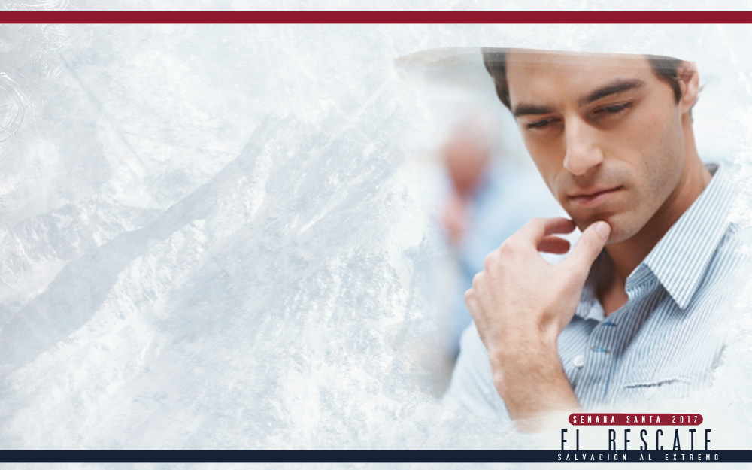
La expectativa de Dios para nosotros es altísima. Y, convengamos, sólo
seremos capaces de vivir como él quiere si experimentamos un cambio drástico, un nuevo nacimiento real, el nuevo estatus de hijos e hijas de
Dios, que nos dará consciencia de nuestra responsabilidad.

Slide 24
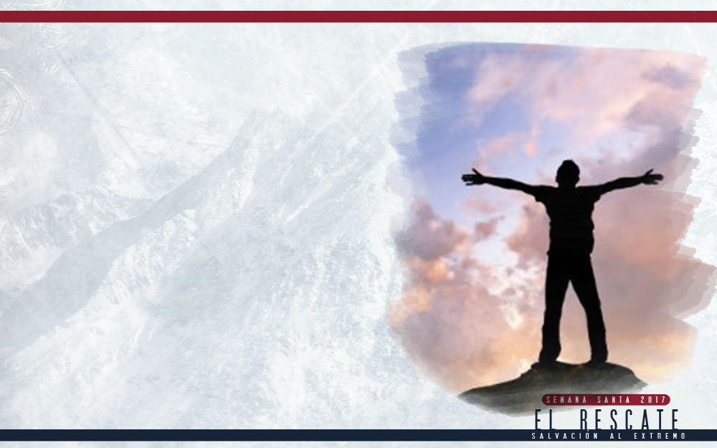
Entonces entenderemos
que, porque somos hijos e hijas del Rey del Universo, debemos vivir de la manera que conviene al estatus de la nobleza. Una vida así es resultado de la salvación concedida a nosotros por Jesucristo. Sólo él es capaz de vencer el pecado que hay en nosotros.

